Slide 1
תכנון עירוני, מיקום עיר, עיר עולם, מדרג עירוני, עיור יתר

Slide 2
תוכן עניינים
גורמי תכנון: תוכניות מתאר עמוד 3
גורמי מיקום של עיר: טבע נוח, מקום קדוש, מקום שלטוני עמוד 4
ערי עולם\גלובליות עמוד 5
מדרג עירוני תקין או חסר עמוד 8-6
עיור יתר עמוד 9

Slide 3
גורמים אשר משפיעים על תכנון עיר
- הממשלה קובעת תב"ע (תוכנית בניין-עיר) ותוכניות מתאר ארציות (תמ"א) ומחוזיות והעיריות קובעות תוכניות מתאר עירוניות.
בתוכניות מתאר קובעים את שימושי הקרקע (בנייה, תחבורה, שטחים פתוחים וכו')
- תושבים בדמוקרטיה יכולים להפגין נגד החלטת הממשל ולעתור לבית-משפט כדי לבטל את ההחלטה
- כוחות שוק: היצע\יזמים מול ביקוש\צרכנים. על היזמים יש פיקוח מצד פקידי מדינה בשם רגולטורים ם
- ארגונים חוץ-פרלמנטרים לא ממשלתיים כמו ארגונים ירוקים
- ארגונים בינ"ל כחלק מהגלובליזציה כמו קרן המטבע הבינ"ל (ארגון של האו"ם שמסייע ומפקח על מדיניות עניות)

Slide 4
גורמי מיקום של עיר
1. אזור עם תנאי טבע נוחים - קרוב לחומר גלם, אקלים נוח, מישור וקירבה מים. ערים לא יקומו באזור עם תנאים קשים כמו מדבר, אקלים קוטבי והר (בהר מאד גבוה: מחסור בחמצן + יקר לבנות + אין אדמה פורייה + קר).
מנגד, בעבר היו יישובים - כמו דרוזים וכורדים - שקמו בהרים כדי להגן על היישוב מפני התקפה.
2. ערים מסביב למקום קדוש. למשל, ירושלים, רומא (לנוצרים) ומכה (העיר הקדושה לאיסלם. בסעודיה).
3. ערים התפתחו בזכות הקמת מוסדות שלטון בשטחן כמו ערי בירה

Slide 5
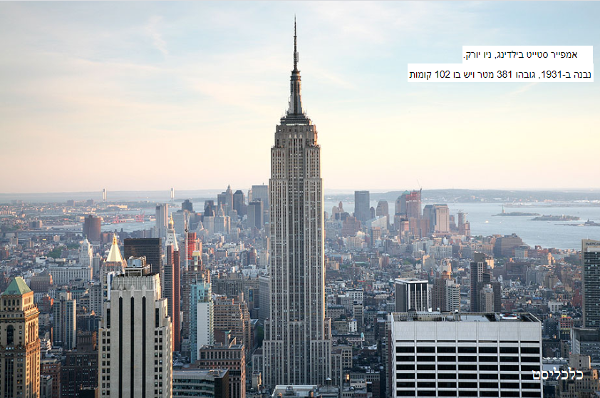
ערי עולם, ערים גלובליות
מרכז הכוח הכלכלי, פוליטי ותרבותי
הערים האלה משפיעות על כל העולם כחלק מהגלובליזציה
שם שוכנות ההנהלות של חברות רב-לאומיות ומוקדי שלטון
בין הערים יש קשר עסקי הדוק בשפה האנגלית

Slide 6
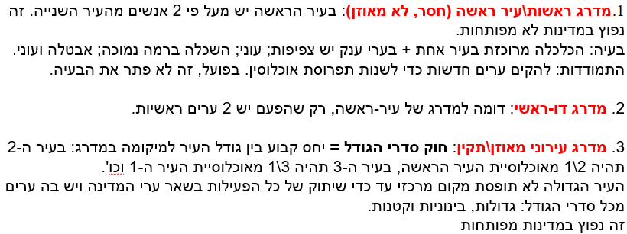
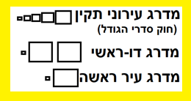
סוגי מדרג עירוני

Slide 7
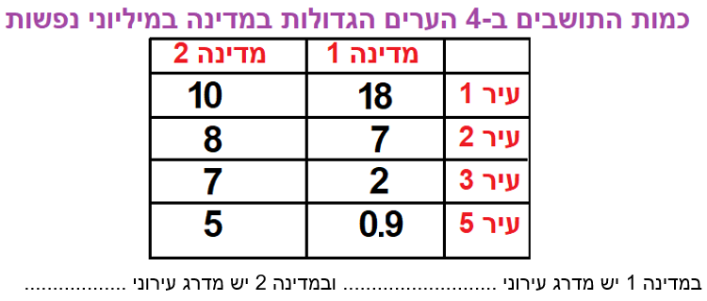

Slide 8
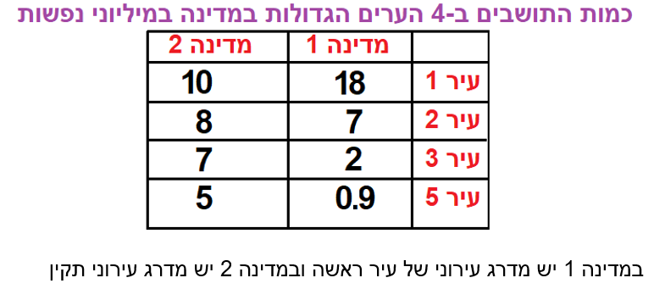

Slide 9
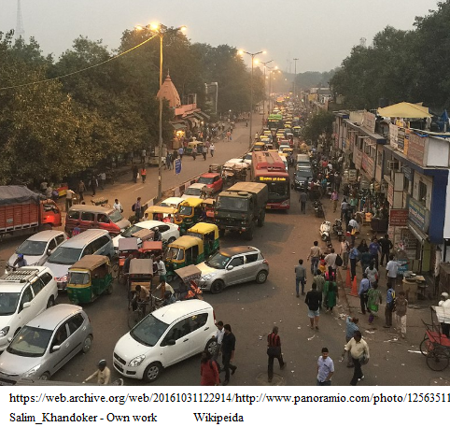
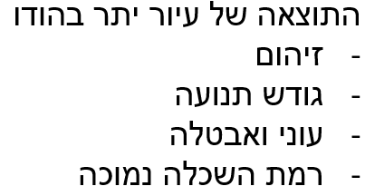
עיור יתר בערי ענק

